Slide 1
Présentation de l’outil de projet : Trello
Présentation réalisée par Florent Guyard

Slide 2
Sommaire de la présentation
Présentation de Trello
Présentation de l’interface de Trello
Présentation des tickets du projet
Lien vers Trello : https://urlz.fr/lGe2

Slide 3
Trello qu’est-ce que c’est ?
Un peu d’histoire
2010 : l’entreprise Frog Creek Software décide de mettre en place son propre
outils de gestion de projet, nommé alors Trellis.
2011 : L’entreprise décide d’ouvrir au public son outil
sous la forme d'un site web et d'une application iPhone et Android.
2014 : l'outil est détaché de la société Fog Creek Software et devient
le produit principal de la société Trello Inc.,
fondée pour continuer le développement de l'outil.
La société fait une levée de fonds de 10,3 millions de dollars.
2017 : Trello est racheté par Atlassian pour 425 M$

Slide 4
Trello qu’est-ce que c’est ?
Présentation technique
Trello est un outil de gestion de projet en ligne inspiré par la méthode Kanban de Toyota.
Organisation des projets en planches listant des cartes, chacune représentant des tâches.
Les cartes sont assignables à des utilisateurs et sont mobiles
d'une planche à l'autre, traduisant leur avancement.
Souvent utilisé par les équipes de développement les équipes de marketing les équipes de gestion de projet et les équipes de service client.

Slide 5

Pourquoi Trello ?
Les avantages de Trello
Interface simple et intuitif
Flexibilité et réutilisation pour de multiples projets diversifiés
Collaboratif : ajout et/ou modifications des tâches, pièces jointes commentaires, échéances. Les notifications sont en temps réel.
Multiplateforme : ordinateurs, smartphones, tablettes…

Slide 6
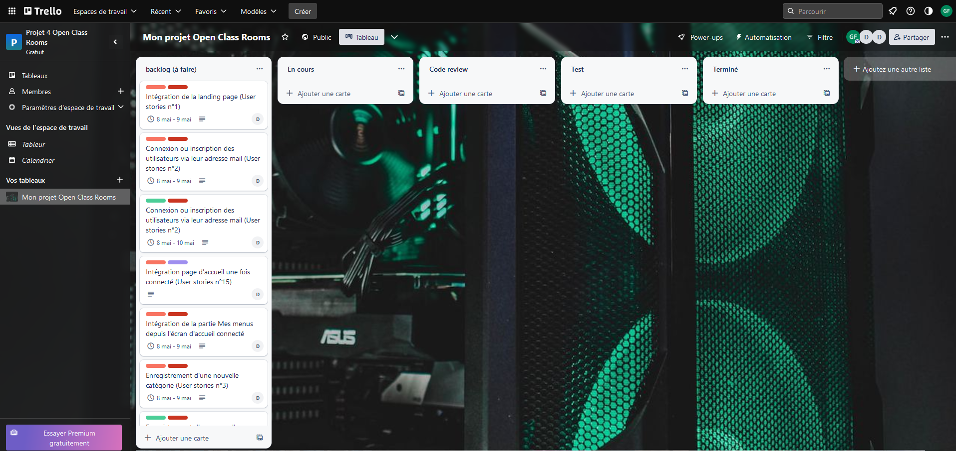
Interface de Trello

Slide 7
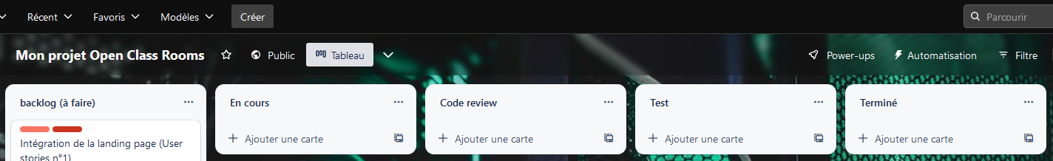
Le Kanban
Trello reprend le principe des kanbans. J’ai ajouté 5 colonnes
qui correspondent aux 5 états que peuvent prendre les tickets

Slide 8
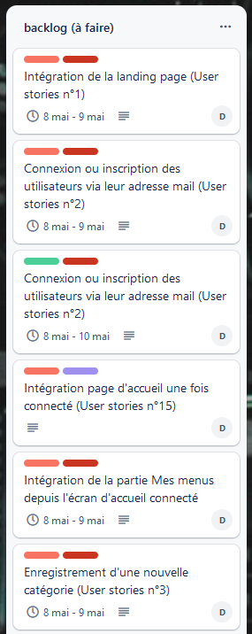
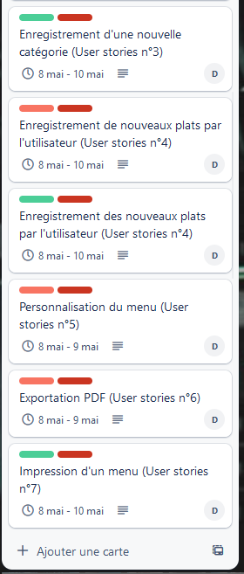
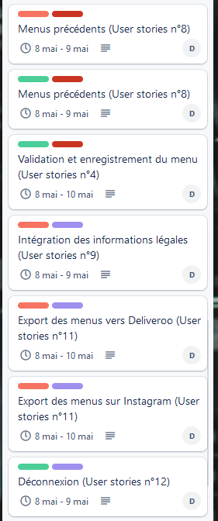
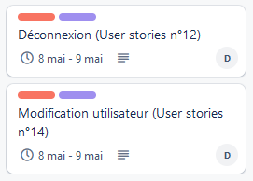
Passage en revue des tickets
Voici les tickets présents sur Trello

Slide 9
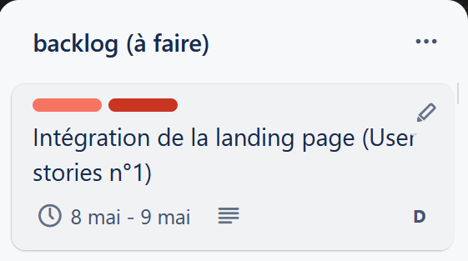
Anatomie d’un ticket
Il est possible de modifier les options
de la colonne en cliquant ici
Mise en place d’un code couleur
- Orange signifie que le ticket est réservé au développeur front-end
- Rouge signifie P1 (urgent)
Tout le monde peut voit et modifier un ticket en cliquant sur le crayon ou directement sur le ticket
Nom de la user story à
laquelle se rapporte chaque
ticket
Il est possible d’attribuer une ou
plusieurs personnes à la réalisation
d’un ticket
La date sert d’indicateur quant à la durée estimée pour la réalisation d’un ticket (1 jour)
Titre du ticket

Slide 10
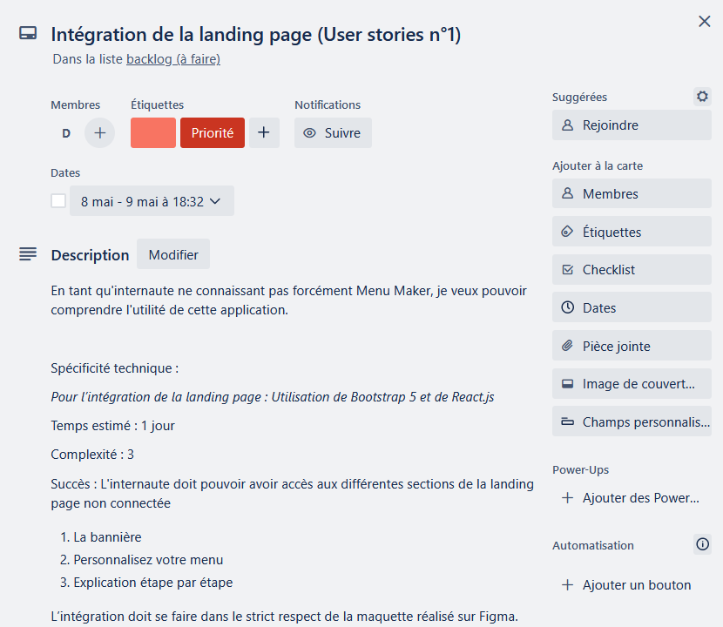
Anatomie d’un ticket
Ce bouton permet de
s’intégrer dans ce ticket.
Rappel des indications précédentes attribution, rôle, niveau de priorité
Rappel de la durée estimée du ticket
Ajout ou modification des
options pour chaque ticket
individuellement : échéances,
pièces jointes, attribution
des tickets…
Objectif du ticket
Technologies nécessaires à la réalisation du ticket, complexité et rappel de la durée estimée
Inspirés des User stories, les succès
permettent aux développeurs de
Savoir quand un ticket peut-être
considéré comme résolu

Slide 11
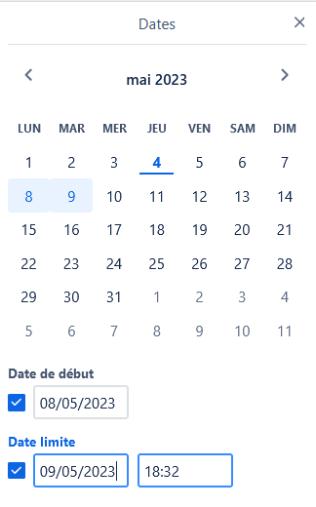
Temps nécessaire à la réalisation du projet
Pour la réalisation des différents tickets, il faut compter:
Pour un développeur front-end et un développeur back-end : 18 jours ouvrés, donc environ 1 mois.
Il est possible de diminuer ce délais, notamment en ajoutant un deuxième
développeur front-end (ou full-stack), car il y a un peu plus de tickets concernant la partie front
du site.
Délai et complexité des tickets ont vocation à donner une première indication au client.
Ces informations pourront être revues à la hausse/baisse par les développeurs, par exemple lors
d’un Planning Poker

Slide 12

Merci beaucoup pour votre attention

